Slide 1

Programmieren mit Intellij
Java

Slide 2
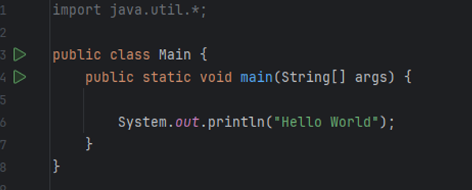
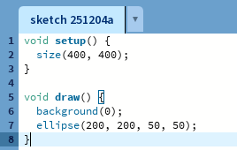
Vergleich Intellij - Processing
Main Methode – Startpunkt deines Programms
Es gibt kein draw() mehr!
Funktionen definieren wir außerhalb der main Klasse (ab Zeile 9)

Slide 3
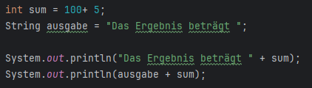

Vergleich Intellij - Processing
Ausgabe Kommandozeile
Mit System.out.println(…) wird ein String in der Kommandoleiste erzeugt
Variablen und Strings werden mit einem + verknüpft

Slide 4
Vergleich Intellij - Processing
Funktionen
Wie in processing, aber public und static muss davor geschrieben werden
public – Funktionen sind öffentlich, d.h. von jeder Klasse aus erreichbar
static braucht man, da die Funktion nicht an ein Objekt einer Klasse gebunden ist

Slide 5
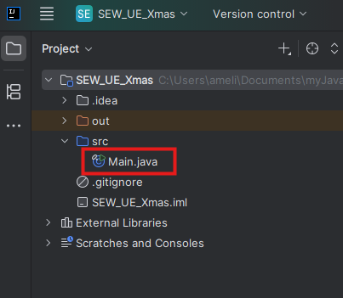
Vergleich Intellij - Processing
File Struktur
Sehr, sehr viele files
Wir arbeiten nur im /src Ordner (Source)
im File Main.Java

Slide 6
Neues Projekt anlegen - Intellij
Anleitung
Intellij starten
New Projekt (Burger menu -> File -> New -> Projekt)
Links muss Java ausgewählt sein
Rechts Name vergeben und JDK (Java Development Kit) auswählen z.B Version 24
Wenn keine JDK vorgeschlagen wird -> Download JDK
Und mit creat wird das Projekt erstellt

Slide 7
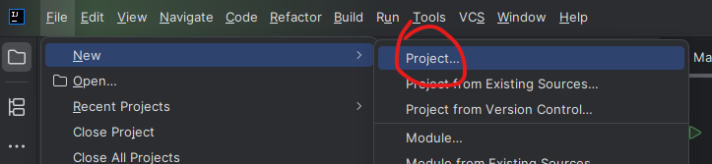
Neues Projekt anlegen in Bildern

Slide 8
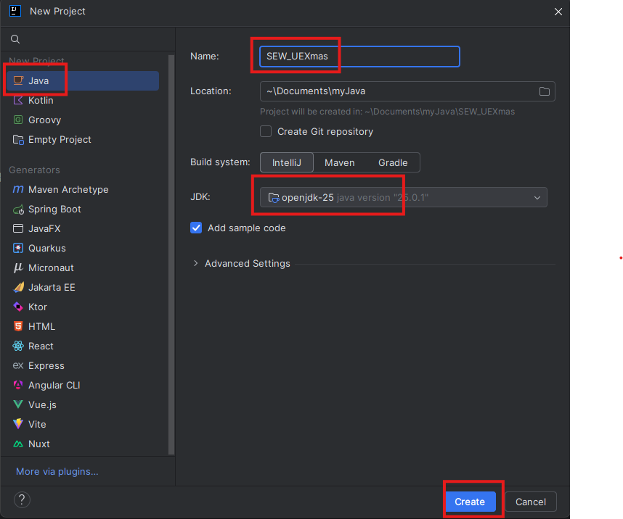
Neues Projekt anlegen in Bildern
Ihr könnt bei Location auch einen im File Explorer selbst erstellten Ordner angeben, wo dann euer
Projekt gespeichert wird
Als JDK (Java Development Kit ~ Java Version) wählt ihr eine Java Version über 24 aus

Slide 9
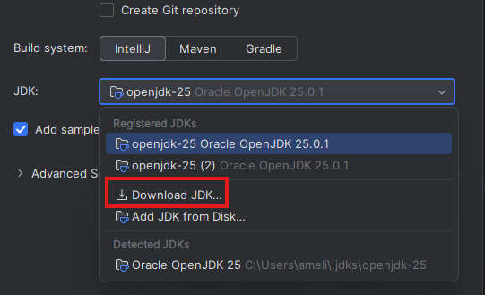
Neues Projekt anlegen in Bildern
Wenn ihr keine Java Version auswählen könnt, ladet eine herunter (Version 24+)

Slide 10

Frohes Schaffen!

